Slide 1




TalentShare :
Une Plateforme Collaborative de Partage des Talents
Stage II2 Individuel - École Nationale des Sciences de l'Informatique
Talan Tunisie - Réalisé par Mariem Ben Amor
Notes:
Bonjour à tous,
Je suis Mariem Ben Amor, et aujourd’hui je vais vous présenter mon projet de stage d’été intitulé TalentShare, une plateforme collaborative conçue pour mettre en valeur les talents internes et renforcer la collaboration au sein de l’entreprise.
L’objectif de ce projet était de concevoir et développer une solution full-stack complète, sécurisée, scalable, industrialisée, et réellement alignée sur les besoins des collaborateurs et des administrateurs.

Slide 2


Sommaire
01
Le Défi Collaboratif
05
Industrialisation
02
Architecture Technique
06
Qualités Industrielles
03
Méthodologie & Roadmap
07
Solution en Action
04
Cœur Métier
08
Bilan et Perspectives
09
Annexes Techniques
Notes:
Pour structurer ma présentation, je commencerai par le problème initial et les motivations du projet, puis je présenterai la solution proposée, l’architecture technique adoptée et la méthodologie Agile qui a guidé le développement. Je détaillerai ensuite la réalisation du cœur métier, avant d’aborder la phase d’industrialisation, les qualités obtenues et enfin le bilan et les perspectives.

Slide 3


Défi collaboratif
Constat Initial
Talents invisibles : Compétences transverses méconnues
Silos organisationnels : Pas de ponts entre équipes
Outils inadaptés: Email/Réunions = collaboration formelle
Opportunités perdues : Innovation, mentorat, projets pluridisciplinaires
Impact Business
Baisse d'engagement des collaborateurs
Ralentissement de l'innovation interne
Sous-exploitation des compétences existantes
Notre Ambition
Créer un écosystème digital qui rend les talents visibles
et facilite les connexions spontanées entre collaborateurs
Limitations des Solutions Existantes
LinkedIn/Facebook : Sécurité données, hors écosystème interne
Outils génériques : Non adaptés culture d'entreprise
01/12
Notes:
Dans l’entreprise, beaucoup de compétences internes restent invisibles et non valorisées. Les équipes travaillent souvent chacune de leur côté, avec très peu d’échanges spontanés, ce qui limite les opportunités d’apprentissage et de collaboration. Les outils actuels comme l’email ou les réunions ne permettent pas une communication rapide, simple et créative. Cela entraîne une baisse d’engagement, un ralentissement de l’innovation et une sous-utilisation des talents disponibles.
C’est dans ce contexte que s’inscrit TalentShare, avec l’ambition de créer un écosystème digital interne qui valorise les talents, brise les silos et facilite les connexions spontanées entre collaborateurs.

Slide 4
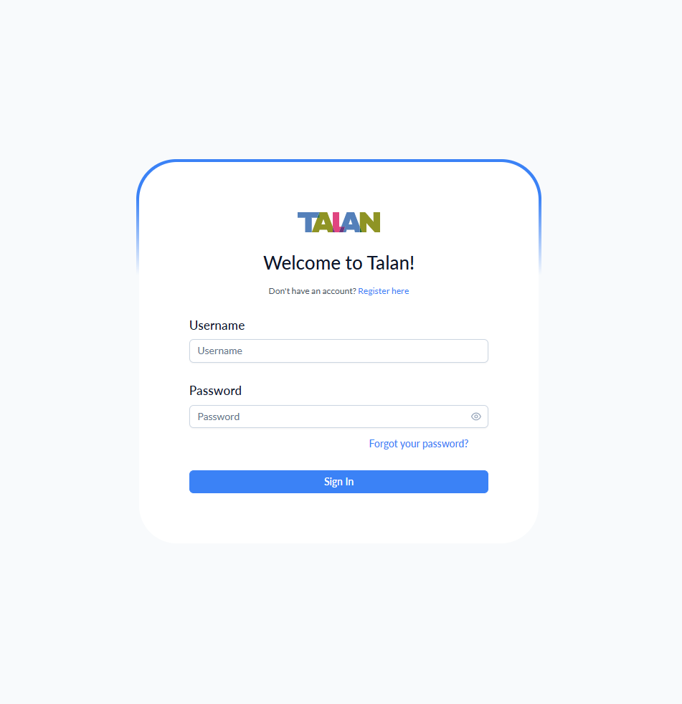
TalentShare
Connecter. Collaborer. Partager
Création de Groupes autour de centres d'intérêt
Messagerie instantanée temps réel (WebSocket)
Sondages interactifs pour les décisions de groupe
Fil d'actualité multimédia ("Moments")
Portail d'administration dédié pour la modération
10/12
Notes:
TalentShare est une plateforme web collaborative permettant de créer des groupes thématiques, d’échanger instantanément via un chat en temps réel, de publier des moments multimédias, de lancer des sondages interactifs et de gérer l’ensemble via une interface administrateur.
L’objectif général est simple : connecter, collaborer et partager.

Slide 5
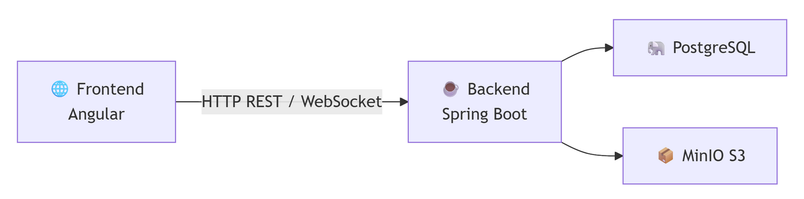

Architecture Technique
Stack Technique :
Frontend : Angular (Framework), PrimeNG (UI Components), Tailwind CSS (Styling)
Backend : Spring Boot (Framework), Spring Security, JWT (Authentification)
Stockage : PostgreSQL (Base de données relationnelle), MinIO (Stockage objet compatible S3)
02/12
Notes:
Pour mettre en place cette plateforme, j’ai opté pour une stack technique moderne : Angular avec PrimeNG et Tailwind CSS pour le frontend, Spring Boot avec Spring Security et JWT pour le backend, PostgreSQL pour la base de données et MinIO pour le stockage des fichiers. Ce choix garantit performance, sécurité, scalabilité et maintenabilité.

Slide 6
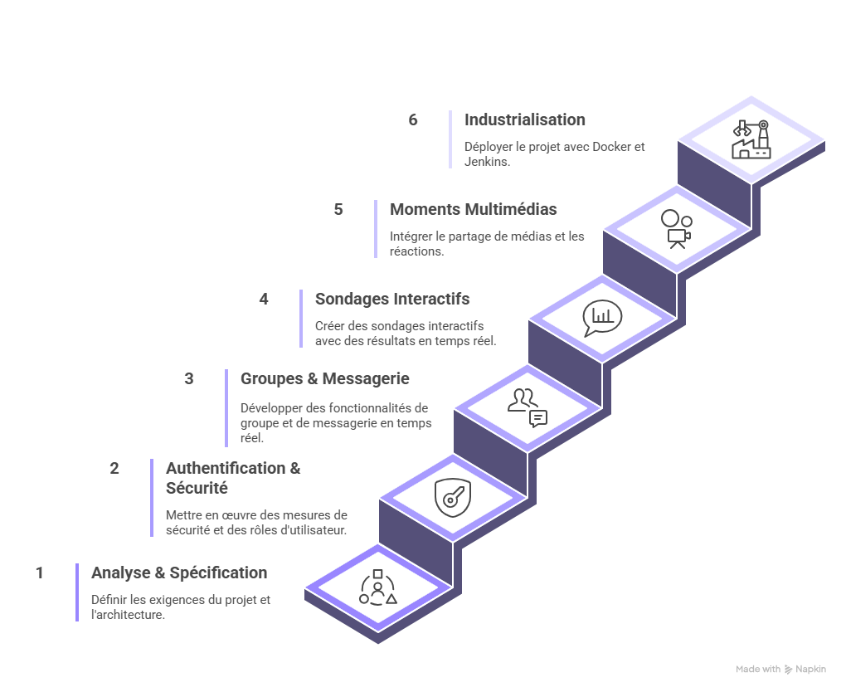
Méthodologie & Planification
Approche Agile :
Sprints de 2 semaines
Revues régulières avec l'encadrant
Tableaux Trello pour suivi des tâches
Roadmap des Sprints
03/12
Notes:
En parallèle, j’ai adopté une approche Agile, avec des sprints de deux semaines, des revues régulières, un suivi précis via Trello et une roadmap claire permettant de mesurer l’avancement.

Slide 7


Réalisation du cœur métier
Les 8 piliers de TalentShare
Authentification & Sécurité
Module Messagerie
Module Fichiers
Module Sondages
Système complet JWT avec tokens de rafraîchissement, réinitialisation MDP par email et gestion des sessions sécurisées
Chat temps réel avec WebSocket STOMP, persistance des messages et diffusion en temps réel à tous les membres
Stockage décentralisé avec MinIO (S3-compatible) pour avatars, images de groupes et médias
Système de votes avec différents types (opinion, décision, évaluation) et résultats temps réel
Step 02
Step 04
Step 06
Step 08
Step 01
Step 03
Step 05
Step 07
Module Groupes
Module
Profils
Module Administration
Module
Audit
Cycle de vie complet : création , validation admin , modification , suppression avec gestion des membres et rôles granulaires
Enrichissement des profils utilisateurs avec talents, compétences, centres d'intérêt et système d'avatars
Portail dédié avec validation groupes, modération contenu, consultation journaux et supervision plateforme
Journalisation complète des actions utilisateurs et administratives pour traçabilité et conformité
04/12
Notes:
La plateforme repose sur huit modules principaux.
Le premier est l’authentification et la sécurité, où j’ai mis en place un système complet basé sur JWT, incluant des tokens de rafraîchissement, la réinitialisation des mots de passe par email et une gestion avancée des sessions.

Slide 8
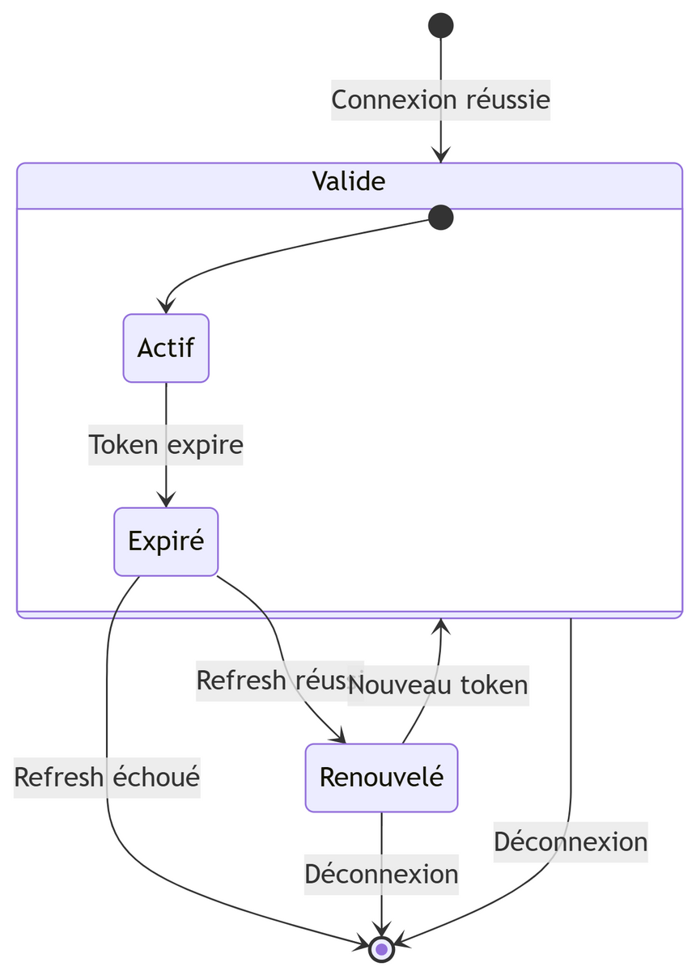
Défis Techniques – Développement & Sécurité
Surmonter les obstacles pour une application robuste et sécurisée
Cycle de Vie des Jetons JWT
Comment éviter la déconnexion forcée lorsque le token expire ?
Mise en place d’un Refresh Token et d’une machine à états JWT pour renouveler le token automatiquement et garantir un accès continu et sécurisé.
05/12
Notes:
Le défi majeur consistait à éviter la déconnexion forcée lorsque le token expirait ; j’ai donc mis en place un mécanisme de renouvellement automatique basé sur un Refresh Token.

Slide 9
Réalisation du cœur métier
Les 8 piliers de TalentShare
Authentification & Sécurité
Module Messagerie
Module Fichiers
Module Sondages
Système complet JWT avec tokens de rafraîchissement, réinitialisation MDP par email et gestion des sessions sécurisées
Chat temps réel avec WebSocket STOMP, persistance des messages et diffusion en temps réel à tous les membres
Stockage décentralisé avec MinIO (S3-compatible) pour avatars, images de groupes et médias
Système de votes avec différents types (opinion, décision, évaluation) et résultats temps réel
Step 02
Step 04
Step 06
Step 08
Step 01
Step 03
Step 05
Step 07
Module Groupes
Module
Profils
Module Administration
Module
Audit
Cycle de vie complet : création , validation admin , modification , suppression avec gestion des membres et rôles granulaires
Enrichissement des profils utilisateurs avec talents, compétences, centres d'intérêt et système d'avatars
Portail dédié avec validation groupes, modération contenu, consultation journaux et supervision plateforme
Journalisation complète des actions utilisateurs et administratives pour traçabilité et conformité
04/12
Notes:
Le deuxième module concerne les groupes, avec un cycle de vie complet allant de la création à la validation par un administrateur, en passant par la modification, la suppression et la gestion des membres avec des rôles granulaires.

Slide 10
Défis Techniques – Développement & Sécurité
Surmonter les obstacles pour une application robuste et sécurisée
Système de Rôles Granulaire
Comment gérer différents niveaux de permissions (Créateur, Modérateur, Membre, Admin) dans les groupes ?
Modélisation en base de données (entité GroupeMembre) et double validation (Spring Security côté backend + Angular Guards côté frontend).
06/12
Notes:
Le défi était de gérer différents niveaux de permissions, ce qui m’a conduit à modéliser une entité GroupeMembre et à combiner la sécurité Spring côté backend avec des Guards Angular côté frontend.

Slide 11
Réalisation du cœur métier
Les 8 piliers de TalentShare
Authentification & Sécurité
Module Messagerie
Module Fichiers
Module Sondages
Système complet JWT avec tokens de rafraîchissement, réinitialisation MDP par email et gestion des sessions sécurisées
Chat temps réel avec WebSocket STOMP, persistance des messages et diffusion en temps réel à tous les membres
Stockage décentralisé avec MinIO (S3-compatible) pour avatars, images de groupes et médias
Système de votes avec différents types (opinion, décision, évaluation) et résultats temps réel
Step 02
Step 04
Step 06
Step 08
Step 01
Step 03
Step 05
Step 07
Module Groupes
Module
Profils
Module Administration
Module
Audit
Cycle de vie complet : création , validation admin , modification , suppression avec gestion des membres et rôles granulaires
Enrichissement des profils utilisateurs avec talents, compétences, centres d'intérêt et système d'avatars
Portail dédié avec validation groupes, modération contenu, consultation journaux et supervision plateforme
Journalisation complète des actions utilisateurs et administratives pour traçabilité et conformité
04/12
Notes:
Le troisième module est la messagerie, avec un chat temps réel basé sur WebSocket et STOMP, permettant de persister et diffuser les messages instantanément.

Slide 12
Défis Techniques – Développement & Sécurité
Surmonter les obstacles pour une application robuste et sécurisée
Sécuriser le Temps Réel
Comment authentifier un utilisateur sur une connexion WebSocket ? Les filtres HTTP standards ne fonctionnent pas.
J'ai développé un JWT Handshake Interceptor personnalisé. Il valide le token JWT lors de la poignée de main initiale, agissant comme un 'videur' pour la connexion temps réel.
Code de l'Intercepteur WebSocket
@Component
public class JwtHandshakeInterceptor implements HandshakeInterceptor {
@Autowired
private JwtUtil jwtUtil;
@Override
public boolean beforeHandshake(ServerHttpRequest request,
ServerHttpResponse response,
WebSocketHandler wsHandler,
Map<String, Object> attributes) {
// 1. Extraire le token des paramètres de requête
String token = getTokenFromRequest(request);
// 2. Valider le token en utilisant JwtUtil
if (token != null && jwtUtil.validateToken(token)) {
String username = jwtUtil.extractUsername(token);
attributes.put("username", username);
return true; // Authorize handshake
}
response.setStatusCode(HttpStatus.UNAUTHORIZED);
return false; // Reject handshake
}
// ... afterHandshake method ...
}
05/12
Notes:
Le défi ici était l’authentification des connexions WebSocket, qui ne peuvent pas être filtrées comme les requêtes HTTP classiques. J’ai donc développé un Handshake Interceptor JWT personnalisé qui agit comme un “vidéur” lors de l’ouverture de la connexion.

Slide 13
Réalisation du cœur métier
Les 8 piliers de TalentShare
Authentification & Sécurité
Module Messagerie
Module Fichiers
Module Sondages
Système complet JWT avec tokens de rafraîchissement, réinitialisation MDP par email et gestion des sessions sécurisées
Chat temps réel avec WebSocket STOMP, persistance des messages et diffusion en temps réel à tous les membres
Stockage décentralisé avec MinIO (S3-compatible) pour avatars, images de groupes et médias
Système de votes avec différents types (opinion, décision, évaluation) et résultats temps réel
Step 02
Step 04
Step 06
Step 08
Step 01
Step 03
Step 05
Step 07
Module Groupes
Module
Profils
Module Administration
Module
Audit
Cycle de vie complet : création , validation admin , modification , suppression avec gestion des membres et rôles granulaires
Enrichissement des profils utilisateurs avec talents, compétences, centres d'intérêt et système d'avatars
Portail dédié avec validation groupes, modération contenu, consultation journaux et supervision plateforme
Journalisation complète des actions utilisateurs et administratives pour traçabilité et conformité
04/12
Notes:
S’ajoutent à cela le module profil, permettant d’enrichir les utilisateurs avec leurs talents, compétences et centres d’intérêt ; le module fichiers, basé sur MinIO, où j’ai dû sécuriser les uploads et générer des liens temporaires compatibles S3 ;

Slide 14
Défis Techniques – Développement & Sécurité
Surmonter les obstacles pour une application robuste et sécurisée
Intégration MinIO
Comment sécuriser l’upload des fichiers et générer des liens d’accès temporaires compatibles S3 ?
Configuration du client S3 Spring Boot avec URL signées et pathStyleAccessEnabled=true pour la compatibilité réseau en Docker.
06/12

Slide 15
Réalisation du cœur métier
Les 8 piliers de TalentShare
Authentification & Sécurité
Module Messagerie
Module Fichiers
Module Sondages
Système complet JWT avec tokens de rafraîchissement, réinitialisation MDP par email et gestion des sessions sécurisées
Chat temps réel avec WebSocket STOMP, persistance des messages et diffusion en temps réel à tous les membres
Stockage décentralisé avec MinIO (S3-compatible) pour avatars, images de groupes et médias
Système de votes avec différents types (opinion, décision, évaluation) et résultats temps réel
Step 02
Step 04
Step 06
Step 08
Step 01
Step 03
Step 05
Step 07
Module Groupes
Module
Profils
Module Administration
Module
Audit
Cycle de vie complet : création , validation admin , modification , suppression avec gestion des membres et rôles granulaires
Enrichissement des profils utilisateurs avec talents, compétences, centres d'intérêt et système d'avatars
Portail dédié avec validation groupes, modération contenu, consultation journaux et supervision plateforme
Journalisation complète des actions utilisateurs et administratives pour traçabilité et conformité
04/12
Notes:
le module administration, dédié au pilotage global de la plateforme ; le module sondage, offrant différents types de votes en temps réel ; et enfin le module audit, qui journalise l’ensemble des actions pour assurer traçabilité et conformité.

Slide 16


Industrialisation et mise en place d’un pipeline CI/CD
Les 5 Étapes du Pipeline Jenkins
Tests Automatisés
Dockerisation
Tests unitaires JUnit
Tests d'intégration
Rapport de couverture JaCoCo
Build multi-stage pour images légères
Frontend : Node.js → Nginx Alpine
Backend : JRE minimal Eclipse Temurin
01
Phase
02
Phase
03
Phase
04
Phase
05
Phase
Build
Analyse Qualité
Déploiement Automatisé
Compilation Spring Boot avec Maven
Build Angular avec optimisation production
Validation des dépendances
SonarQube pour la dette technique
Métriques de code qualité
Validation des standards de développement
Arrêt des anciens conteneurs
Lancement des nouvelles versions
Tests smoke de validation
07/12
Notes:
Au-delà du développement, l’objectif était d’adopter une démarche DevOps complète. J’ai donc mis en place une pipeline Jenkins entièrement automatisée en cinq étapes : validation des dépendances, exécution des tests avec rapport Jacoco, analyse SonarQube, dockerisation, puis déploiement automatique.

Slide 17
Défis d'Industrialisation : Docker & CI/CD
Automatiser le déploiement pour une livraison fiable et continue
Architecture Multi-conteneurs Docker | Pipeline CI/CD Jenkins
Comment faire communiquer plusieurs services (Backend, Frontend, PostgreSQL, MinIO) avec un réseau interne et résoudre les CORS/hostnames ? | Comment éviter les déploiements manuels et les erreurs humaines à chaque mise à jour ?
Mise en place d’un Docker Compose avec réseau dédié et configuration fine des hostnames pour chaque conteneur. | Pipeline scripté (Jenkinsfile) gérant le build, les tests, et le déploiement Docker. Gestion sécurisée des permissions en montant le socket Docker en lecture seule.
08/12
Notes:
Deux défis ont été rencontrés : la communication entre plusieurs services (backend, frontend, PostgreSQL et MinIO) dans un réseau interne, résolue par un Docker Compose avec réseau dédié et une gestion fine des hostnames ; et la nécessité d’éviter les erreurs humaines lors des mises à jour, ce qui a conduit à la création d’un Jenkins File scripté orchestrant toutes les étapes du build et du déploiement, avec une gestion sécurisée des permissions Docker.

Slide 18

Qualités Industrielles du Produit
5
Performance & Expérience
WebSocket
+
PrimeNG
+
Optimisations
Temps réel fluide pour la messagerie et les résultats de sondages
Interface réactive avec chargement optimisé et UX soignée
Au-delà du fonctionnel :
robustesse, maintenabilité et sécurité
1
Architecture RESTful
+
PostgreSQL
+
Angular Modulaire
4
Maintenabilité
Docker
+
Architecture Modulaire
Évolutivité
Environnements reproductibles et indépendance à l'infrastructure
Évolution simplifiée grâce au découpage en modules Spring Boot
Scalabilité horizontale facilitée par l'architecture microservices
Évolutions fonctionnelles sans impact sur l'existant
05
SonarQube
+
JaCoCo
+
Tests Automatisés
Spring Security
+
JWT
+
Gestion d'erreurs
3
Robustesse & Sécurité
2
Qualité du Code
Sécurité industrielle avec authentification JWT et RBAC granulaire
Résilience aux pannes grâce à la gestion centralisée des exceptions
Couverture de tests >80% validation des scénarios critiques
Dette technique maîtrisée et respect des standards de développement
09/12
Notes:
Le résultat va au-delà d’un simple projet fonctionnel. La plateforme respecte des exigences industrielles en matière de performance, d’expérience utilisateur, d’évolutivité, de maintenabilité, de qualité du code et de sécurité.

Slide 19
TalentShare
La Solution en Action
Connecter. Collaborer. Partager
Création de Groupes autour de centres d'intérêt
Messagerie instantanée temps réel (WebSocket)
Sondages interactifs pour les décisions de groupe
Fil d'actualité multimédia ("Moments")
Portail d'administration dédié pour la modération
10/12

Slide 20
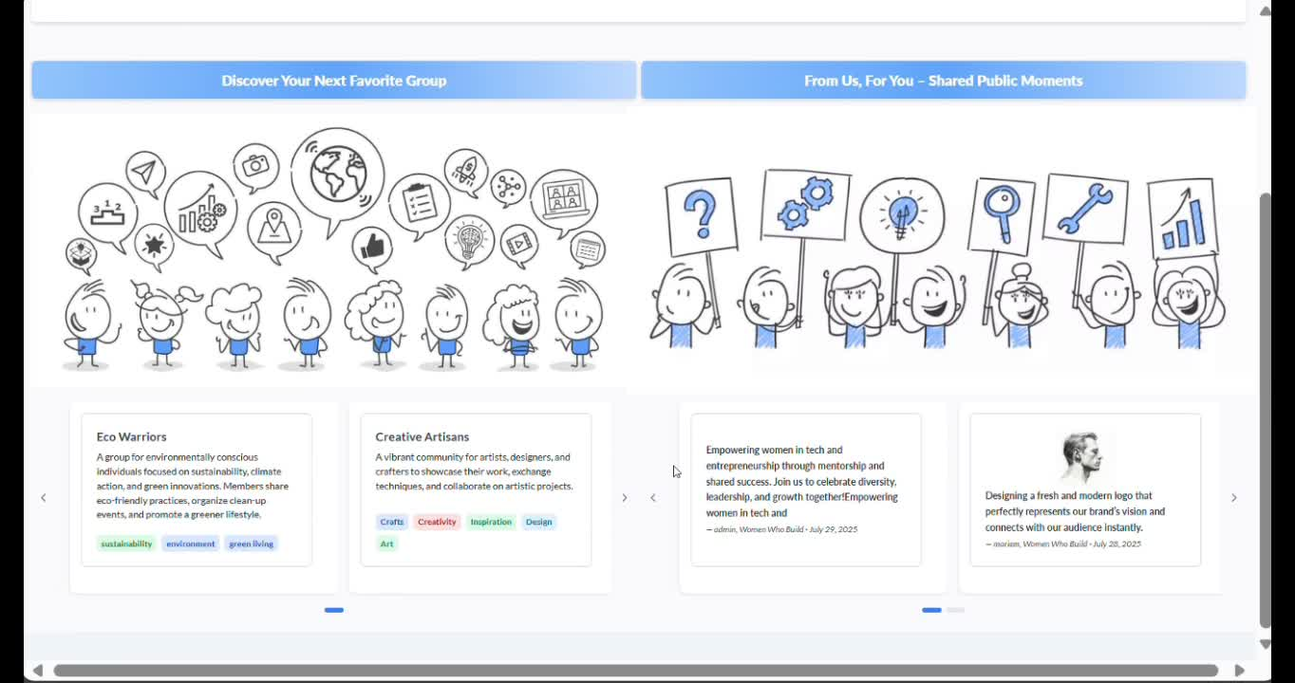

Slide 21
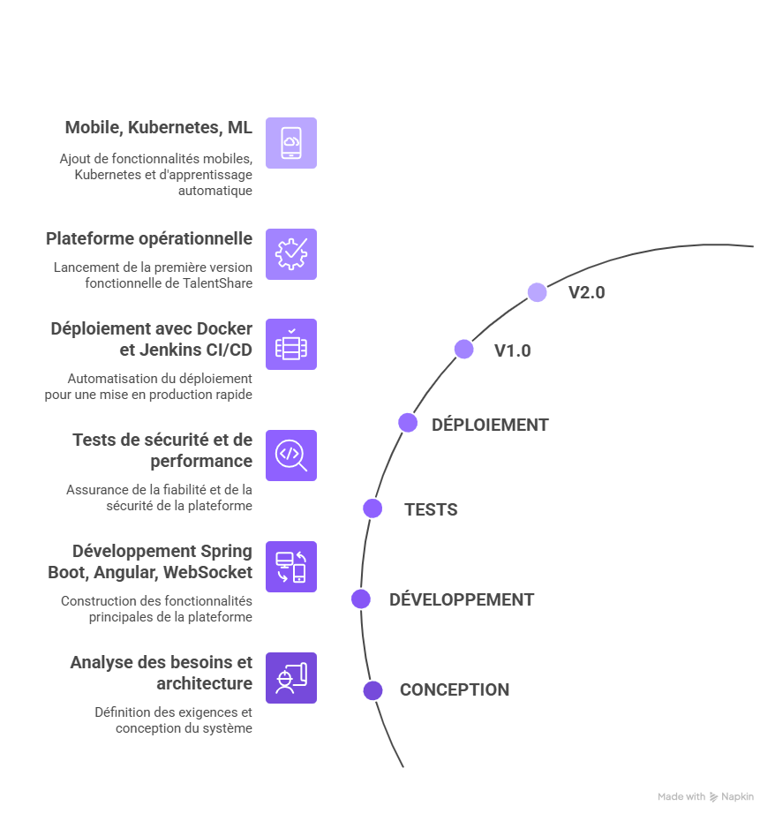

Bilan et Perspectives
Fondations solides, réalisations concrètes, avenir ambitieux
FONDATIONS
RÉALISATIONS
PERSPECTIVES FUTURES
• Architecture Modulaire Spring Boot
• Analyse des Besoins
• Stack: Angular + Spring Boot + PostgreSQL
• Méthodologie Agile (Sprints)
✓ Application Full-Stack (Spring Boot + Angular)
✓ Sécurité JWT + Spring Security + RBAC
✓ WebSocket Temps Réel + Intercepteur personnalisé
✓ DevOps: Docker + Jenkins CI/CD
✓ Modules: Sondages + Moments Multimédias
✓ PostgreSQL + MinIO Storage
• Application Mobile Native
• Orchestration Kubernetes
• Notifications en temps réel
12/12
Notes:
En conclusion, ce projet m’a permis de construire des fondations solides — architecture, agilité, industrialisation — et de réaliser une application full-stack moderne, temps réel, sécurisée et automatisée.
Les perspectives sont nombreuses : développement d’une application mobile, déploiement Kubernetes, notifications push, et d’autres évolutions.
TalentShare n’est pas seulement une application : c’est un catalyseur de collaboration interne, un outil qui valorise les talents et stimule l’innovation.
Ce stage m’a permis de renforcer mes compétences en développement full-stack, en sécurité, en architecture logicielle et en DevOps.

Slide 22

TalentShare n'est pas qu'une application, c'est un catalyseur de collaboration.
Merci
2025 - 2026
Notes:
Je vous remercie pour votre attention et je suis disponible pour vos questions.

Slide 23
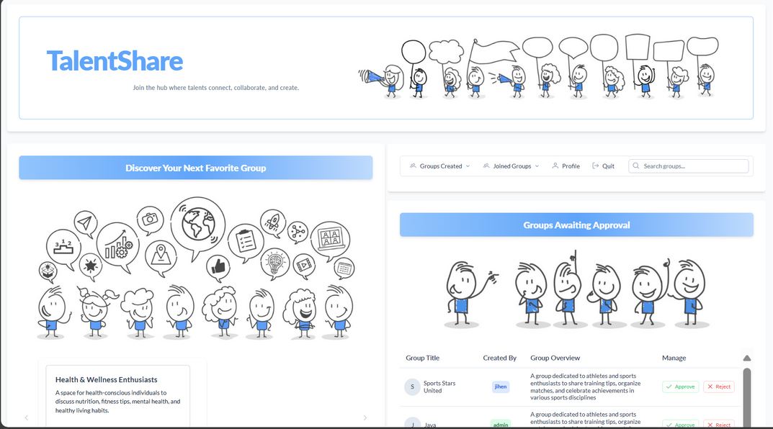
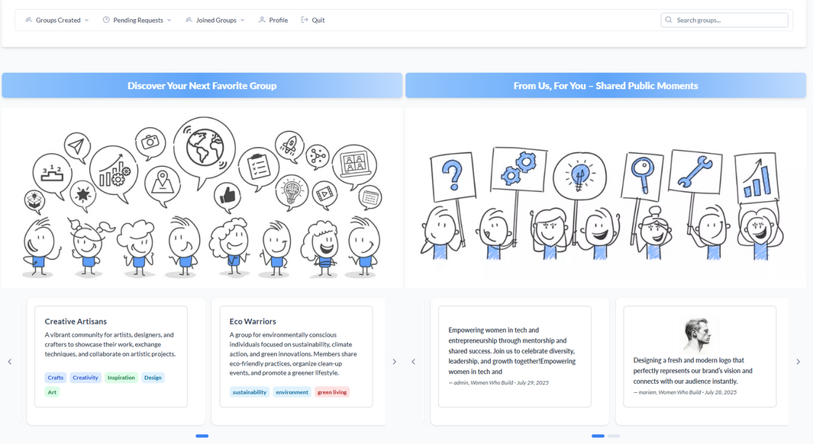
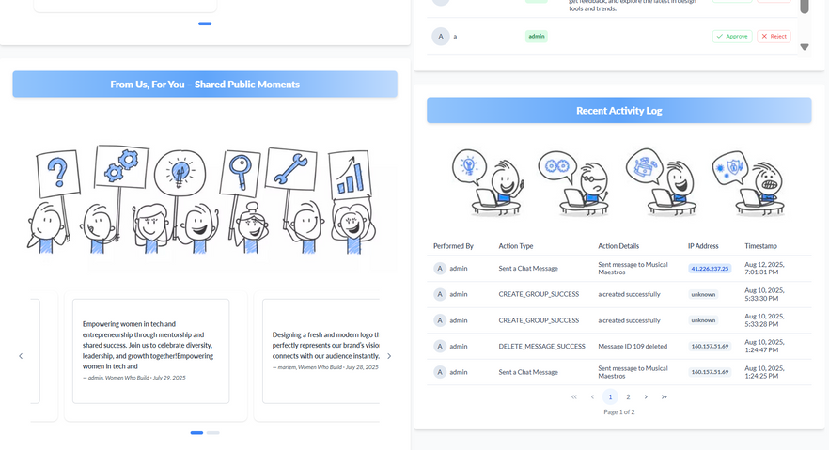
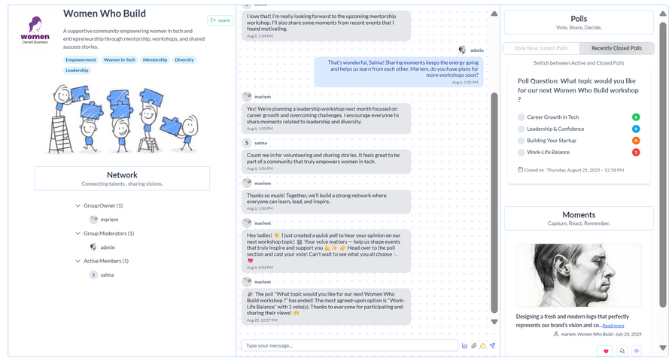
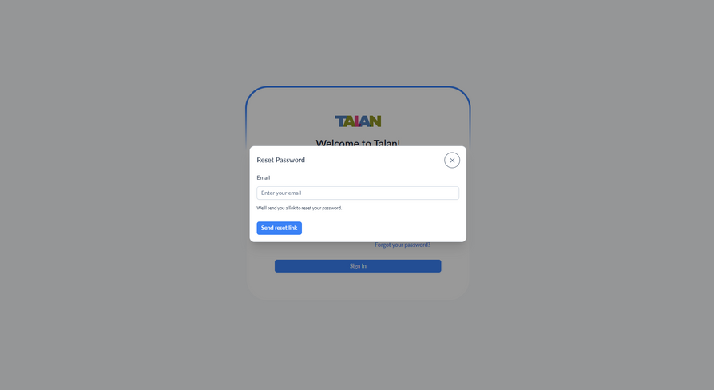
Annexe 1 : Dualité des Interfaces - Collaborateur & Administrateur
Notes:
Cette annexe montre la dualité des interfaces de TalentShare. À gauche, vous avez l'interface principale des utilisateurs collaborateurs. Elle est conçue pour être intuitive et engageante, avec tout accès aux groupes, à la messagerie instantanée, et aux fonctionnalités sociales."
"À droite, vous avez le portail d'administration, sécurisé et accessible uniquement avec le rôle ROLE_ADMIN. Il donne une vision globale de la plateforme avec des outils pour valider les nouveaux groupes créés par les utilisateurs – vous pouvez voir ici la colonne 'Status' avec l'état PENDING – et superviser l'activité. Cette séparation stricte des concerns est essentielle pour la sécurité et la modération.

Slide 24
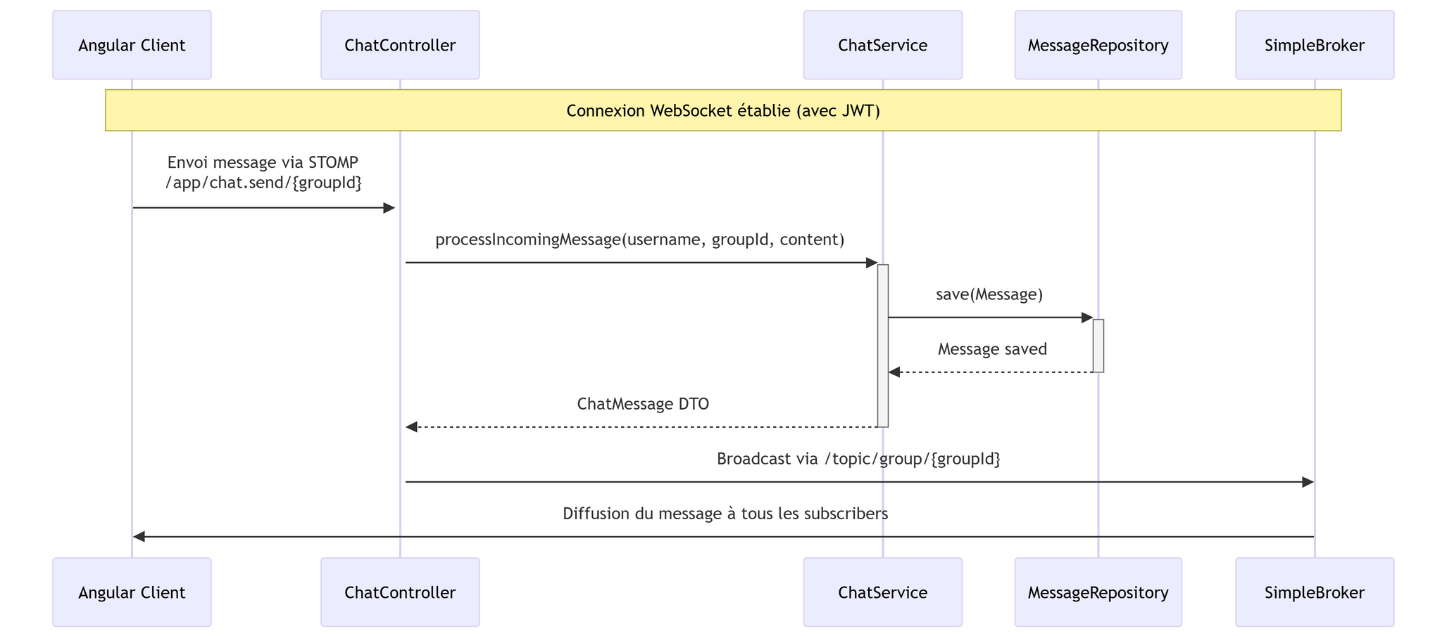
Annexe 2 : Diagramme de Séquence WebSocket
Notes:
Ce diagramme de séquence illustre le processus complet. La clé est ici : le frontend envoie le token JWT comme paramètre de requête lors de la tentative de connexion WS. Il est intercepté et validé par mon JwtHandshakeInterceptor personnalisé avant que la connexion temps réel ne soit établie."

Slide 25
Annexe 3 :
Cycle de Vie d'un Jeton JWT
Notes:
Pour gérer les sessions de manière sécurisée et fluide, j'ai modélisé ce cycle de vie. L'état 'À Rafraîchir' est crucial : il permet à l'intercepteur HTTP côté frontend de demander silencieusement un nouveau token d'accès sans déranger l'utilisateur, tant que le refresh token est valide.

Slide 26
Code de l'Intercepteur WebSocket
Annexe 4 :
Extrait de Code
JwtHandshakeInterceptor
@Component
public class JwtHandshakeInterceptor implements HandshakeInterceptor {
@Autowired
private JwtUtil jwtUtil;
@Override
public boolean beforeHandshake(ServerHttpRequest request,
ServerHttpResponse response,
WebSocketHandler wsHandler,
Map<String, Object> attributes) {
// 1. Extraire le token des paramètres de requête
String token = getTokenFromRequest(request);
// 2. Valider le token en utilisant JwtUtil
if (token != null && jwtUtil.validateToken(token)) {
String username = jwtUtil.extractUsername(token);
attributes.put("username", username);
return true; // Authorize handshake
}
response.setStatusCode(HttpStatus.UNAUTHORIZED);
return false; // Reject handshake
}
// ... afterHandshake method ...
}
Notes:
Voici le cœur de la logique. La méthode beforeHandshake est la plus importante. Elle extrait le token de la requête, le valide via la classe utilitaire JwtUtil, et si tout est valide, elle associe le nom d'utilisateur à la connexion avant de renvoyer true pour autoriser la poignée de main.

Slide 27
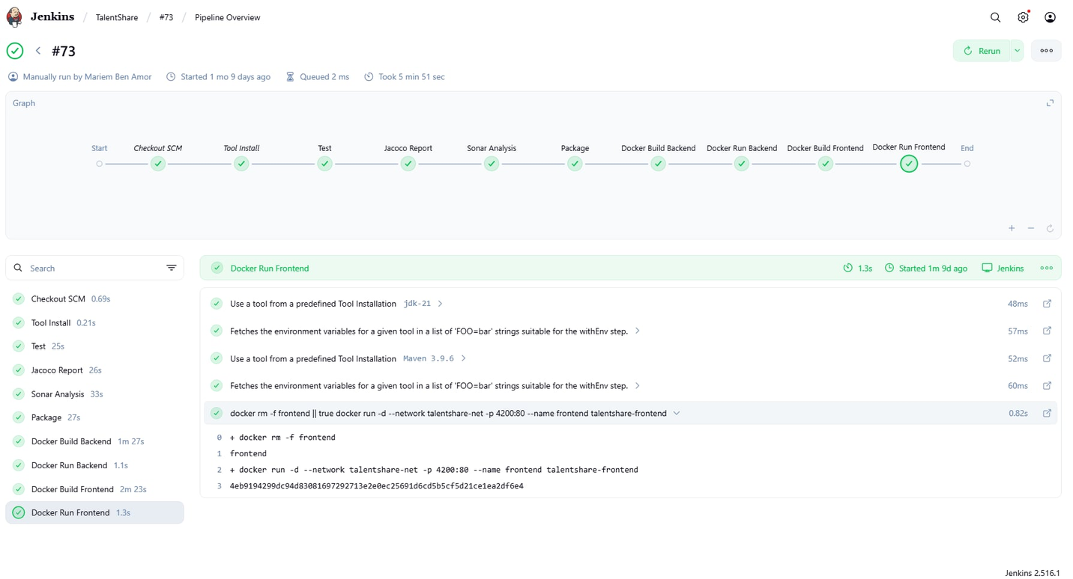
Annexe 5 : Pipeline CI/CD Jenkins - Exécution Réussie
Notes:
"Vous pouvez voir ici l'exécution réussie de mon pipeline Jenkins, qui a duré environ 5 minutes."
(Point to the stages) "Il est structuré en plusieurs étapes : la phase de 'Test', la génération du rapport de couverture 'Jacoco Report', l'analyse de qualité avec 'Sonar Analysis', et surtout, les étapes de construction et d'exécution des images Docker pour le backend et le frontend."
(Point to the green checkmarks) "Toutes les étapes ont passé avec succès, ce qui signifie que le code a compilé, que tous les tests sont verts, et que les conteneurs ont été déployés sans erreur."
(General gesture) "Cette automation garantit que chaque modification de code est intégrée et déployée de manière fiable, ce qui est essentiel pour le développement collaboratif."

